Slide 1

КГУ «Рудненская специальная школа для детей с особыми образовательными потребностями» Управления образования акимата Костанайской области
ПАМЯТКА
для родителей
первоклассников.
Педагог-психолог:
Казакова Н.Д.
2021-2022 уч.г.

Slide 2

Поддерживайте становление ребенка учеником. Если вы будете заинтересованы в его делах, показывая серьезное отношение к достижениям, это поможет первокласснику обрести уверенность, которая поможет быстрее привыкнуть к новым условиям.

Slide 3
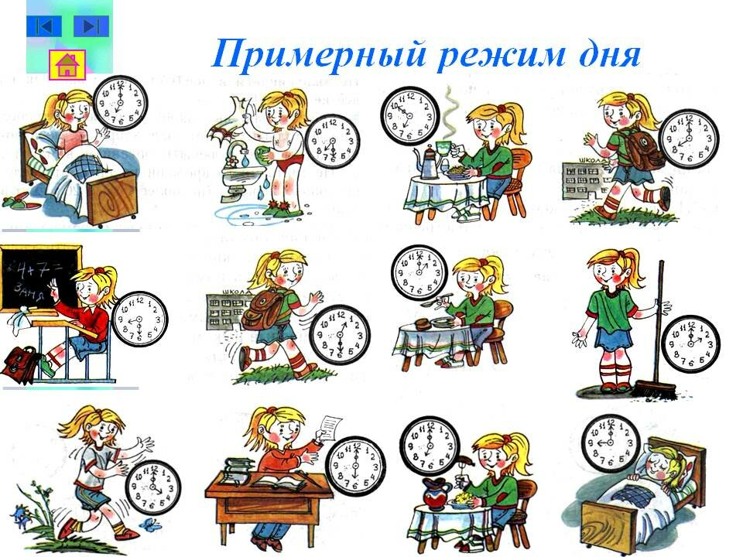
Составьте распорядка дня, которому необходимо следовать вместе.

Slide 4

Объясните ребенку правила и нормы, которым нужно следовать в учебном заведении, помогите осознать важность их соблюдения.

Slide 5
· Поддерживайте ребенка во всех трудностях, с которыми он столкнется в школе. Дайте ему осознать, что каждый может ошибаться, но это не значит, что нужно сдаваться.
· Не игнорируйте проблемы, которые возникают в начале школьной жизни.
· Помните, что похвала — это стимул к новым победам. Старайтесь в любой работе находить повод для похвалы.

Slide 6

Если поведение ребенка дает вам повод для беспокойства, поговорите об этом с учителем или психологом. Профессиональные рекомендации родителям первоклассников в период адаптации помогут легче пережить непростой этап.

Slide 7

С началом школьной жизни, у первоклассника появляется новый авторитет — учитель. Уважайте мнение ребенка о нем, не допускайте при нем никакой критики школы или учителя.

Slide 8
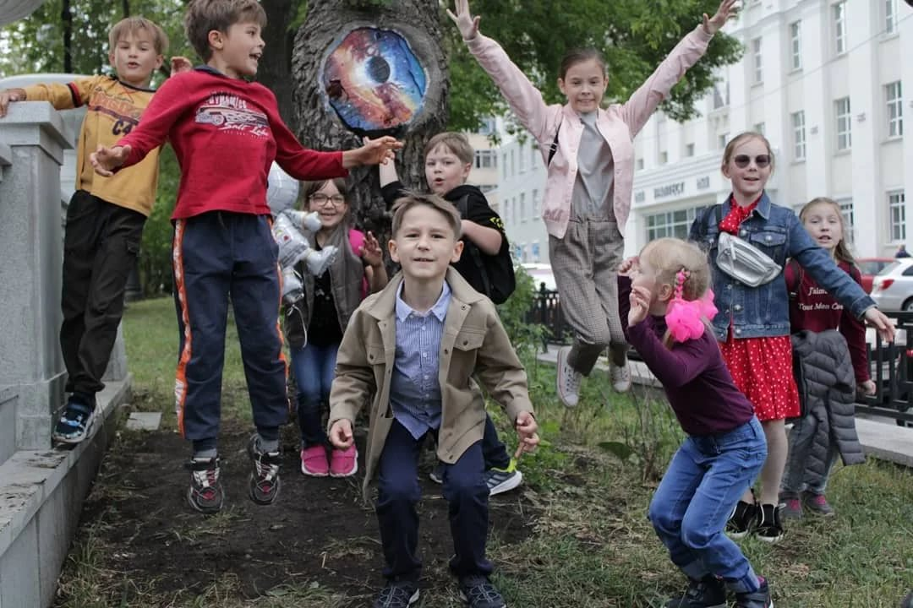
Несмотря на то, что учеба полностью меняет ритм жизни, сделайте так, чтобы у ребенка оставалось время для игр и отдыха. Правильная организация времени поможет больше успеть.

Slide 9
И ещё:
· Будьте внимательны к первокласснику, если видите, что он хочет с вами чем-то поделиться — выслушайте. А если не высказывает желания обсуждать пройденный день — не заставляйте.
· Не садитесь за уроки сразу после учебного дня. Дайте ребенку время на восстановление сил.
· Во время выполнения упражнений делайте небольшие паузы, чтобы ребенок мог немного отдохнуть.
· Решайте возникающие педагогические проблемы без него, при необходимости советуйтесь с учителем или психологом.
· Заканчивайте день позитивно. Не нужно выяснять отношения или напоминать о завтрашнем тестировании, контрольной или других возможных трудностях.

Slide 10

От вашей поддержки ребенка зависит многое: насколько быстро приспособится он к нагрузкам и новой обстановке, будет ли хорошей его самооценка.

